Slide 1
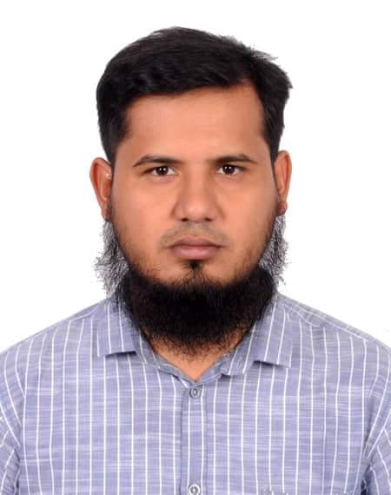
আজকের ক্লাসে সবাইকে স্বাগত
শিক্ষক পরিচিতি
তরিকুজ্জামান
প্রভাষক (হিসাববিজ্ঞান)
হাজীগঞ্জ সরকারি মডেল
পাইলট হাই স্কুল এন্ড কলেজ
হাজীগঞ্জ, চাঁদপুর।
মোবাইলঃ ০১৭৪০৫৭৯১০৯
Email: jshohag1987@yahoo.com

Slide 2
পাঠ পরিচিতি
অর্থনীতি ও বাণিজ্যিক ভূগোল
প্রথম অধ্যায়ঃ
মৌলিক অর্থনৈতিক সমস্যা ও এর সমাধান
পাঠঃ সমাজতান্ত্রিক ও মিশ্র অর্থব্যবস্থার বৈশিষ্ট্যসমূহ

Slide 3
সমাজতান্ত্রিক অর্থব্যবস্থা
অর্থনীতিবিদ J.F. Ragan ও L.B. Thomas বলেন, “সমাজতান্ত্রিক অর্থব্যবস্থা এমন একটি অর্থব্যবস্থা, যেখানে সম্পদ সরকারি মালিকানাধীন থাকে এবং কেন্দ্রীয় কর্তৃপক্ষ অর্থনৈতিক সিদ্ধান্তসমূহের মধ্যে সমন্বয় সাধন করে।”
১৯১৭ সালে লেনিনের নের্তৃত্বে সর্বপ্রথম রাশিয়ায় সমাজতন্ত্রের উত্থান হয়।
বর্তমানে রাশিয়া, চীন, কিউবা এবং পূর্ব ইউরোপের দেশগুলোতে সমাজতান্ত্রিক বা ‍নিয়ন্ত্রিত অর্থনীতি প্রচলিত রয়েছে।

Slide 4
সমাজতান্ত্রিক অর্থব্যবস্থা
বৈশিষ্ট্যসমূহঃ
১. যৌথ ও রাষ্ট্রীয় মালিকানা বিদ্যমান
২. শ্রেণি শোষণ অনুপস্থিত
৩. পূর্ণ প্রতিযোগীতা ‍অনুপস্থিত
৪. কেন্দ্রীয় পরিকল্পনা
৫. সর্বাধিক সামাজিক কল্যাণ অর্জন
৬. চাহিদার উপর নিয়ন্ত্রন

Slide 5
সমাজতান্ত্রিক অর্থব্যবস্থা
৭. শ্রমিকদের স্বার্থরক্ষা
৮. সামাজিক ‍নিরাপত্তা
৯. সুষম উন্নয়ন
১০. বেকারত্বহীনতা
১১. দ্বন্দ্বহীন উৎপাদন ব্যবস্থা
১২. ব্যক্তিগত মুনাফার অনুপস্থিতি
১৩. উৎপাদকের সার্বভৌমত্বের অনুপস্থিতি

Slide 6
মিশ্র অর্থব্যবস্থা
অধ্যাপক পি. এ. স্যামুয়েলসনের মতে,“মিশ্র অর্থব্যবস্থা এরূপ একটি অর্থব্যবস্থা, উৎপাদন ও ভোগকার্য সংগঠিত করার ক্ষেত্রে বাজার ব্যবস্থার সাথে সরকারি নিয়ন্ত্রন ব্যবস্থার সংমিশ্রণ ঘটে।”
বর্তমানে বাংলাদেশ, ভারত, পাকিস্থান, শ্রীলংকা, যুক্তরাজ্য প্রভৃতি দেশে মিশ্র অর্থব্যবস্থা প্রচলিত আছে।

Slide 7
মিশ্র অর্থব্যবস্থা
বৈশিষ্ট্যসমূহঃ
১। সম্পদের মালিকানা
২। সরকারি নিয়ন্ত্রন
৩। বেসরকারি বিনিয়োগ
৪। সরকারি ও বেসরকারি খাতের সম্পর্ক
৫। মুনাফা
৬। দাম ব্যবস্থা

Slide 8
মিশ্র অর্থব্যবস্থা
বৈশিষ্ট্যসমূহঃ
৭। ভোক্তার সার্বভৌমত্ব
৮। বন্টনব্যবস্থা
৯। নিয়ন্ত্রনমূলক ব্যবস্থা
১০। শ্রমিকের স্বার্থ সংরক্ষণ
১১। সামাজিক নিরাপত্তা
১২। উদ্যোক্তা শ্রেণির উদ্ভব

Slide 9
বাড়ির কাজ
১। ধনতান্ত্রিক ও সমাজতান্ত্রিক অর্থব্যবস্থার মধ্যে পার্থক্য দেখাও।
২। বাংলাদেশের অর্থনৈতিক ব্যবস্থা সম্পর্কে ব্যাখ্যা কর।

Slide 10
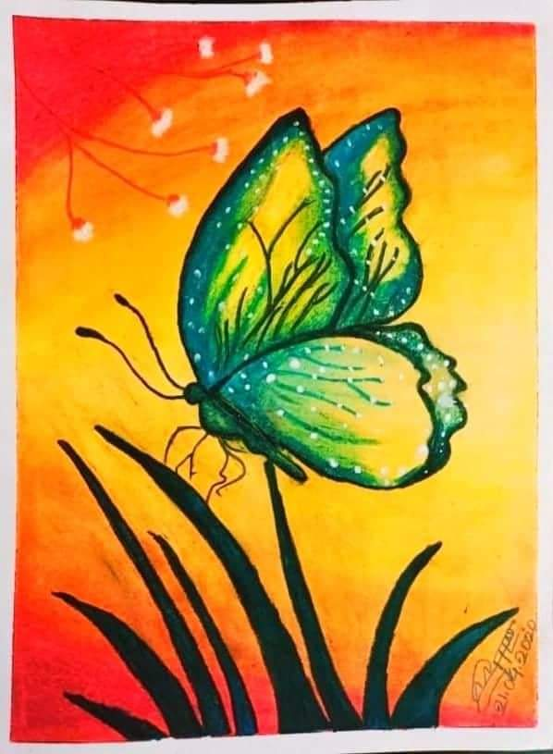
আল্লাহ হাফেজ

